Slide 1




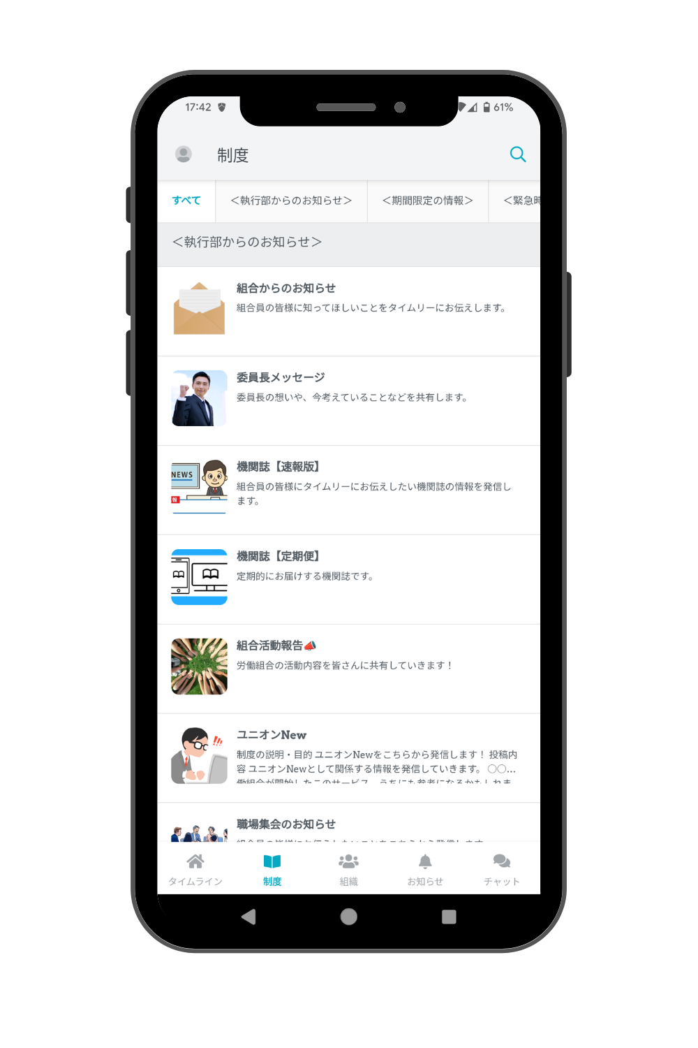
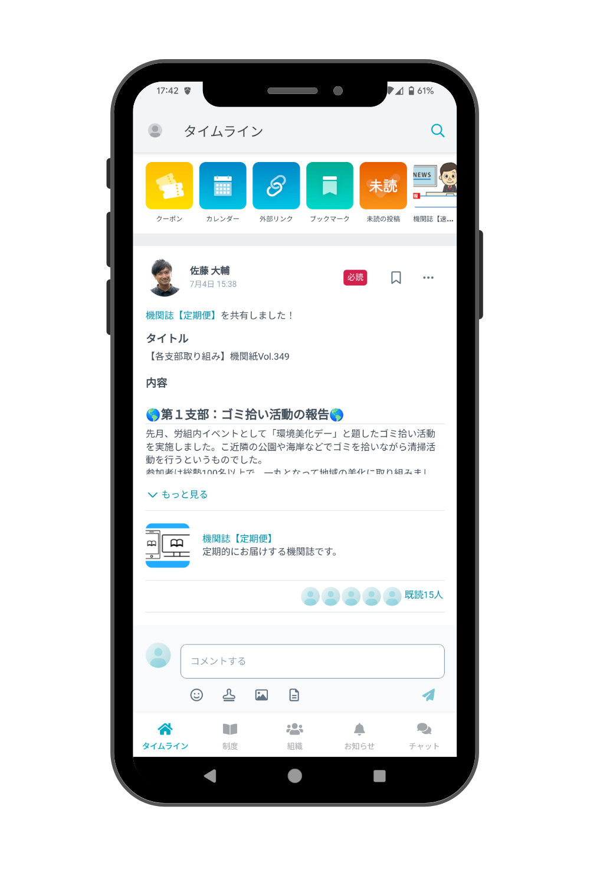
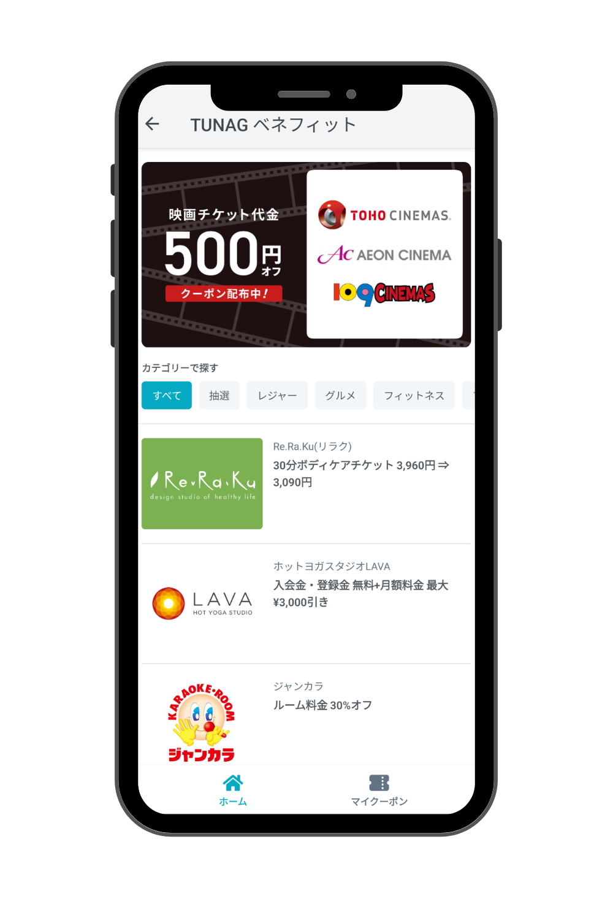

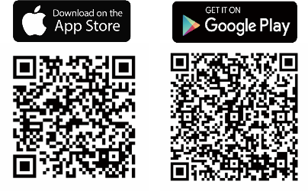


〇〇労働組合 組合員のみなさまへ
キャンペーン あり
初回登録
キャンペーン
○月○日から○月○日までに登録した組合員には
1,000円のギフトカードをプレゼントします！
POINT
シンプルで見やすい画面構成
01
制度
タイムライン
クーポン
タイムラインに表示されるお知らせや、各種コンテンツがカテゴライズされています。
TUNAGのメイン画面です。 組合からのお知らせや情報、各種コンテンツが表示されます。
映画チケットなど、お得な優待が盛りだくさん。期間限定のお得な抽選も開催中！
POINT
こんなことができるように！
02
ビラやアンケートをデジタル化
スマートフォンで好きな時に見れる
組合の活動がリアルタイムで届く
相談や申請がネット上で送れる
労働条件もすぐに確認できる
アプリインストールはこちら！
登録方法は裏面へ

Slide 2


〇〇労働組合 組合員のみなさまへ
キャンペーン なし
POINT
シンプルで見やすい画面構成
01
制度
タイムライン
クーポン
タイムラインに表示されるお知らせや、各種コンテンツがカテゴライズされています。
TUNAGのメイン画面です。 組合からのお知らせや情報、各種コンテンツが表示されます。
映画チケットなど、お得な優待が盛りだくさん。期間限定のお得な抽選も開催中！
POINT
こんなことができるように！
02
ビラやアンケートをデジタル化
スマートフォンで好きな時に見れる
組合の活動がリアルタイムで届く
相談や申請がネット上で送れる
労働条件もすぐに確認できる
アプリインストールはこちら！
登録方法は裏面へ

Slide 3


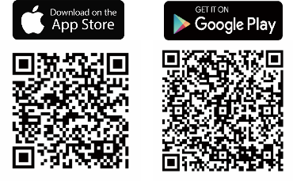
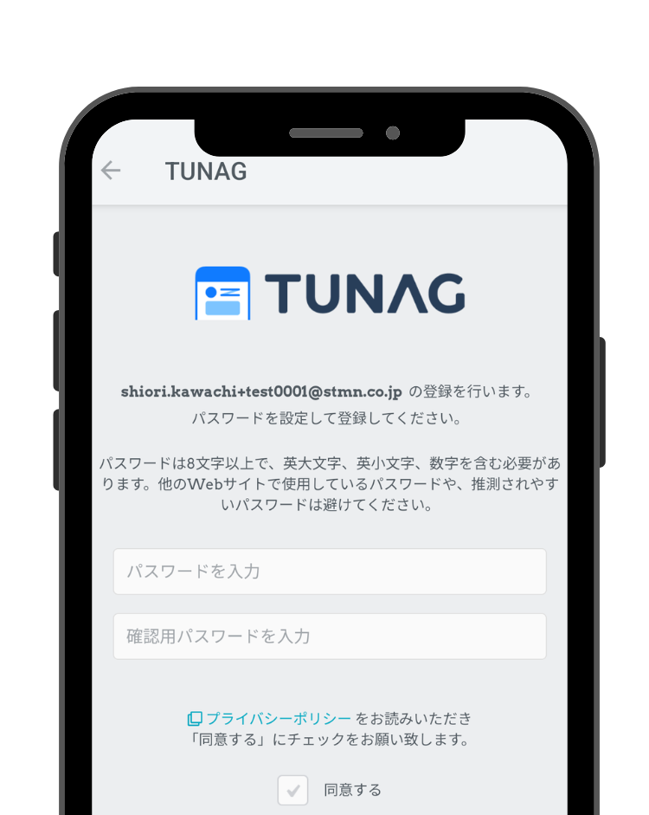
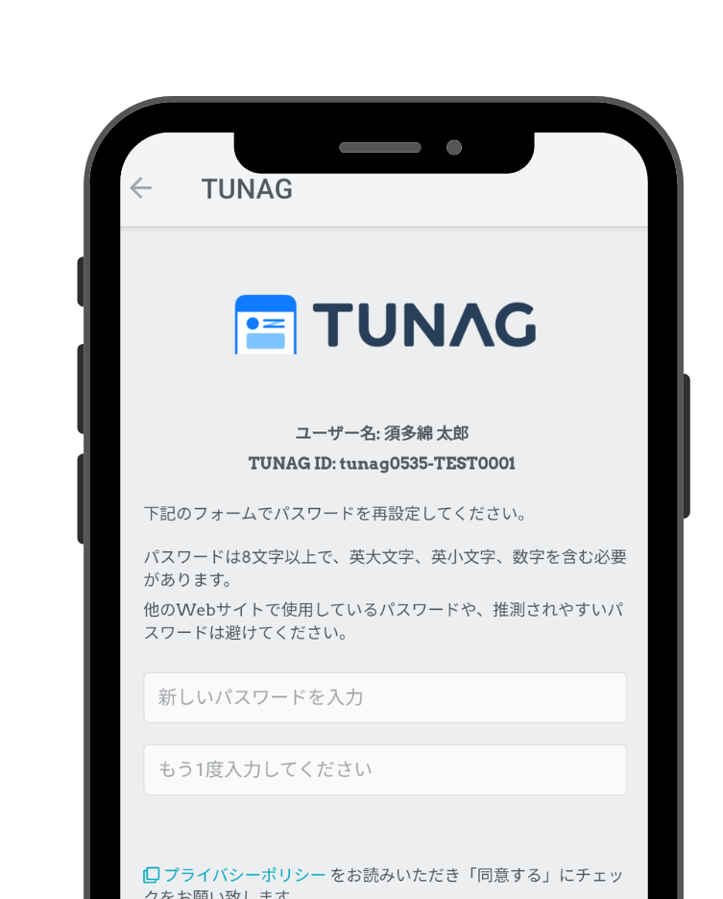
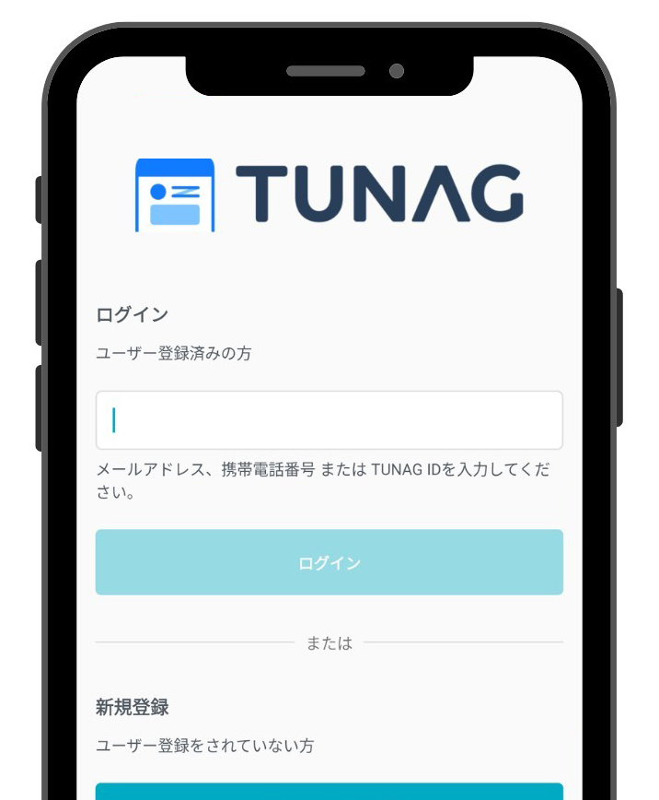


STEP
登録手順
01
パスワード
TUNAG ID
配付されたご自身のID・初期PWをご確認ください
（ID・初期PWの掲載場所や、付与規則をご記入ください）
※ご自身のIDであることを確認した上で以下の手順を実施してください。
※ご自身のID・初期PWが不明な場合は以下問い合わせ先までお問い合わせください
02
TUNAGのアプリを
ダウンロードしてください
スマートフォンの場合、右のQRコードを読み込むか、
各アプリストアから「TUNAG」と検索ください
PCの場合、ブラウザ（Microsoft Edge等）から
「TUNAG ログイン」と検索ください
03
TUNAG IDを入力
初期パスワードを入力
ご自身のID・初期PWをご入力ください
ID・初期PWは手順１で確認したものです
TUNAG上でパスワードを設定
8文字以上で英大文字、英小文字、数字を含む
ID
初期パスワード
チュートリアルを読んだ後は、プロフィール画像を設定しましょう（任意）
登録完了！
すぐにご利用できます。
◯◯支部◯◯
お問い合わせ先
電話
Email

Slide 4
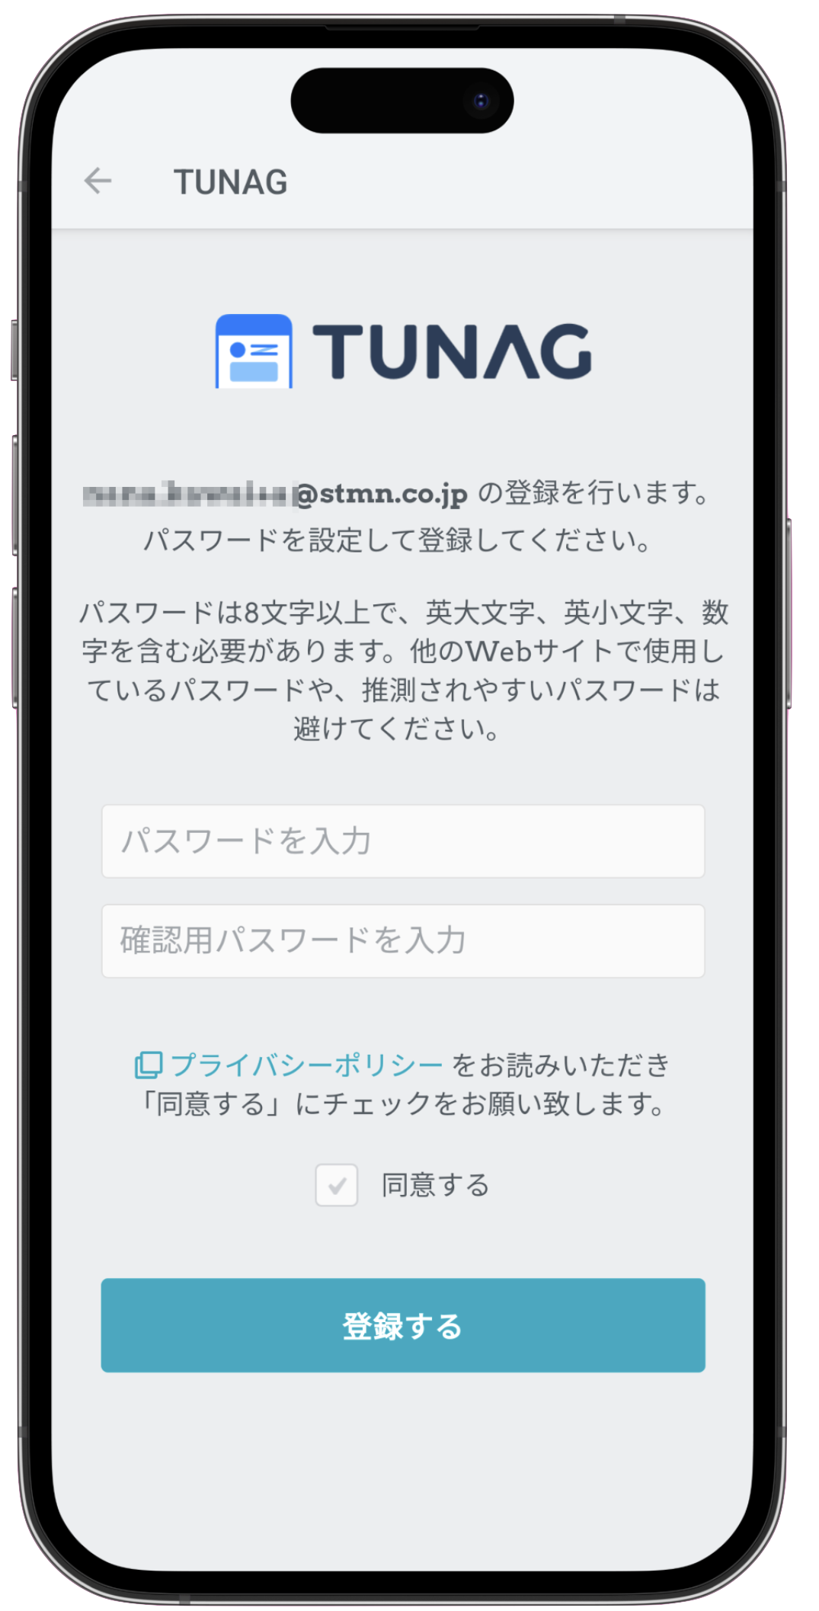
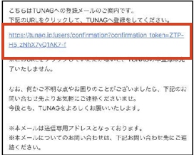


STEP
登録手順
01
メールアドレス
TUNAGからメールが届きますので、
URLをクリックしてください
● 携帯キャリアメールをご利用の場合は、
事前にメールの受信設定を確認してください。
●「no-reply@tunag.jp」のドメイン設定、
または迷惑メールの設定変更をお願いします。
02
TUNAG上でパスワードを設定してください
※ ８文字以上で英大文字、英小文字、数字を含む
03
TUNAGのアプリをダウンロードし、
アプリからログインしてください
▶︎こちらのQRコードを読み込むか、
各アプリストアから「TUNAG」と検索ください
チュートリアルを読んだ後は、プロフィール画像を設定しましょう（任意）
登録完了！
すぐにご利用できます。
◯◯支部◯◯
お問い合わせ先
電話
Email

